Slide 1
李永樂和兔肉菌影片內容及表現方式之比較
U10711017 伍潔瑜
To the world you may be one person, but to one person you may be the worldTo the world you may be one person, but to one person you may be the worldTo the world you may be one person

Slide 2
目錄 /CONTENTS
01
03
02
總結
參考影片
比較項目
為何李永樂老師的觀看數較高
兔肉菌可以如
何調整
影片內容
表現方式
說話方式
更新速度

Slide 3
01
參考影片

Slide 4
本次作業我擷取了兩人頻道觀看次數最高的五部影片（如下表）進行比較
 | 李永樂 | 兔肉菌
1 | 如何才能摆脱贫穷？穷人和富人有什么差别？【2019诺贝尔经济学奖解读】 發布日期：2019年10月28日 觀看次數：3,329,957次 | [未来简史]人类是如何战胜三大灾难？ 發布日期：2017年10月20日 觀看次數：19,672次
2 | 中興禁令之晶片為什麼這麼難做？晶片的基本原理是什麼？李永樂老師帶你了解！ 發布日期：2018年4月19日 觀看次數：3,258,341次 | 科学史：给出了110个高斯定理？看数学王子高斯的学霸人生！ 發布日期：2018年4月27日 觀看次數：18,489次
3 | “冠狀病毒”是什麼？新型肺炎病毒是如何使人生病的？ 發布日期：2020年1月28日 觀看次數：2,728,738次 | 科学史：数学家吵了两千年！三角形内角和不是180度？非欧几何是什么？ 發布日期：2018年4月19日 觀看次數：10,073次
4 | 看懂了這個，你再去炒股；股市暴跌，為啥散戶炒股票總賠錢？李永樂老師用數學告訴你 發布日期：2018年4月20日 觀看次數：2,641,954次 | 世界杯的物理学：C罗的“电梯球” VS 贝克汉姆的“香蕉球” 發布日期：2018年6月22日 觀看次數：9,226次
5 | 外星人存在嗎？人類為什麽看不到外星文明？李永樂老師講費米悖論 發布日期：2019年1月14日 觀看次數：2,459,404次 | 史上第二高产，欧拉有多牛？为什么说伯努利改变了他的人生？[手绘科普] 發布日期：2018年10月18日 觀看次數：8,268次
▲兩人頻道觀看次數最高的五部影片（2020年10月29日為止）

Slide 5
02
比較項目
影片內容
表現方式
說話方式
更新速度

Slide 6
影片內容
說話方式
我認為兩人的頻道雖然都以科普為主，但李永樂
老師的科普與時事較有連結（例如：冠狀病毒）
，兔肉菌的較沒有（世界杯除外）。因此今天我在電視上看到一則新聞，想要去了解背後的原因而上YouTube搜尋時，我比較有可能看到的會
是李永樂老師的影片，而不是兔肉菌的。
李永樂老師的說話方式較字正腔圓，語速較慢，在沒有字幕的情況下也可以清楚的知道內容。而兔肉菌的說話方式主要較口齒不清，語速較快，沒有字幕的話很難理解內容。因此我認為觀眾會比較喜歡李永樂老師的影片。
李永樂老師較好
李永樂老師較好
表現方式
兔肉菌較好
李永樂老師的表現方式主要是以李永樂老師本人口述，並在黑板上記重點的方式進行，風格較嚴肅。而兔肉菌的表現方式主要是以兔肉菌本人口述，並搭配上手繪圖片，風格較輕鬆。因此我認為觀眾會比較願意點進兔肉菌的影片觀看。

Slide 7
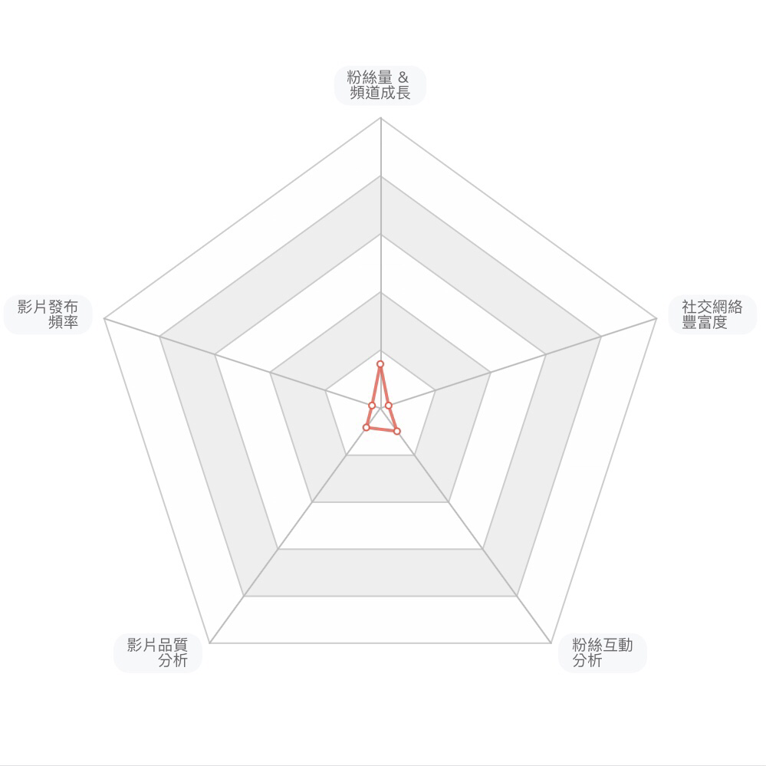
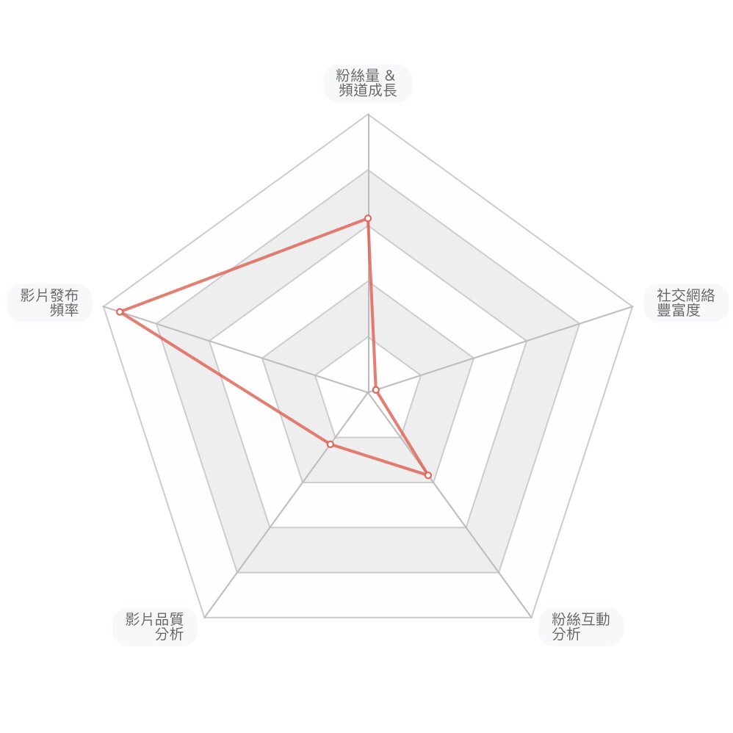
更新速度
以下是NoxInfluencer對兩人頻道的分析
我們可以清楚的看到在影片發布頻率上李永樂老師的頻道的確遠高於兔肉菌，也就是李永樂老師的更新速度較快。我認為更新速度較快有助於吸引觀眾，因為如果今天更新的影片你沒興趣，李永樂老師的頻道幾天後就有新影片了，你不至於忘記他，但兔肉菌的影片卻等一個禮拜以上，而在等待新影片的時間時你就可能已經忘記他了。因此我認為在更新速度上李永樂老師做得比兔肉菌好。
李永樂老師較好
▲兔肉菌的頻道分析
▲李永樂老師的頻道分析

Slide 8
03
總結
為何李永樂老師的觀看數較高
兔肉菌可以如何進行調整

Slide 9
為何李永樂老師的觀看數較高
兔肉菌可以如何進行調整
我認為李永樂老師的觀看數較高的原因是表現方式和影片的內容相輔相成所得到的結果
。而對於時事的科普讓李永樂老師的影片更容易出現在大家的首頁，因為你不一定會看遊戲實況，但一定會好奇時事的相關訊息。而李永樂老師的影片長度，也十分適合在吃飯的時候觀看，飯吃完了，影片也差不多吃完了。而李永樂老師的說話方式清晰有條理
，讓我們在看他的影片時就像在上課一樣，受益良多，影片底下也有很人留言說因為年紀大，不適合去學校，都是看李永樂老師的影片吸收其他知識的。而李永樂老師更新影片的速度，讓觀眾不用等太久就有新影片可以看，也讓觀眾更願意支持李永樂老師的頻道。
我認為雖然兔肉菌的表現方式比較有趣，但是沒有和內容達到相輔相成的效果，有些轉場過於急促，讓人來不及看清改圖片所要傳達的訊息。而手上的手毛也讓人無法專心在影片的內容上。因此我認為兔肉菌如果可以改善以下幾點，觀眾的觀影體驗應該會有所上升。
1-手毛問題：
我認為兔肉菌可以把手毛剃掉或是用電繪
版作畫，讓觀眾集中注意力在圖片上
2-轉場問題：
我認為兔肉菌可以在把相關的資料都畫在同
一張紙上，不一定要一句話就配一張圖片，
讓觀眾有更多的時間吸收資訊
3-咬字問題：
我認為兔肉菌可以多練習將話講得更清楚一
些，讓觀眾有耐心繼續看下去

Slide 10
簡報到此結束
謝謝大家

